Slide 1
AIアプリケーションの企画

Slide 2
背景・目的
・テーマ
株価予測アプリ
https://stock-price-prediction-streamlit.onrender.com/
・作成の背景
機械学習を利用して、株価を予測して、投資に活かしたいから
・目的
株価を可視化したい
株価を予測して、株価がいくらになるかを知りたい

Slide 3
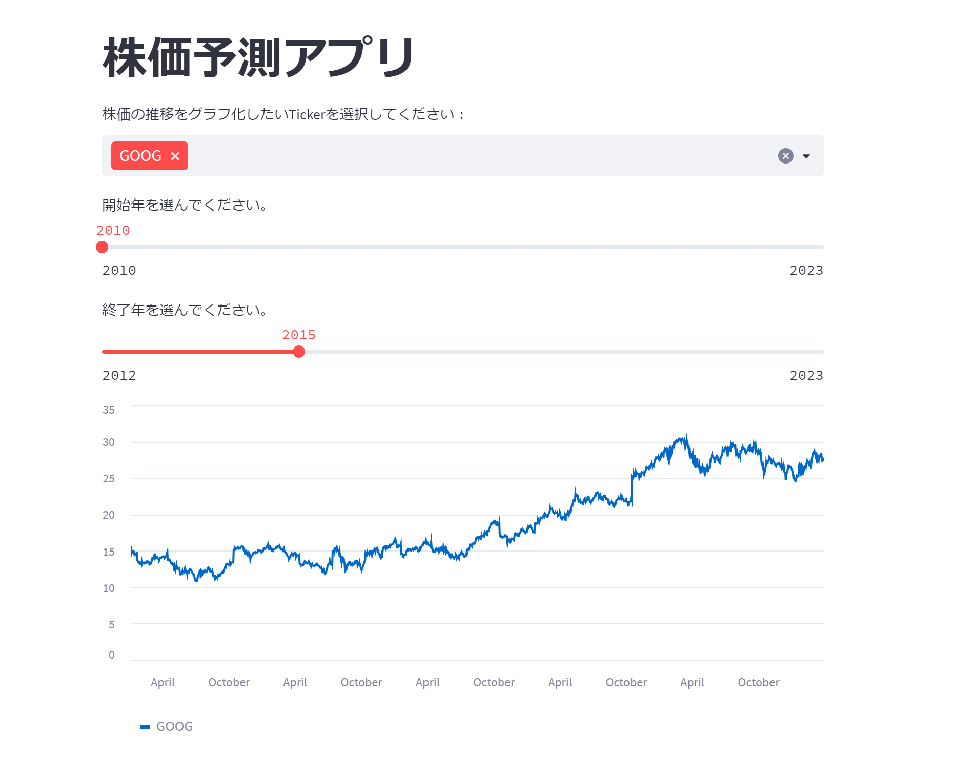
概要
・何を予測するアプリなのか
株価
・どのようなデータが入力されるか
Yahoo Financeの株価データ
・どのようなデータが出力されるのか
株価推移のグラフの可視化
株価の予測値の可視化
モデルの評価指標 の可視化
・内部でどのような予測モデルが動いているのか
Prophetモデル
Facebook が開発した時系列予測モデル

Slide 4
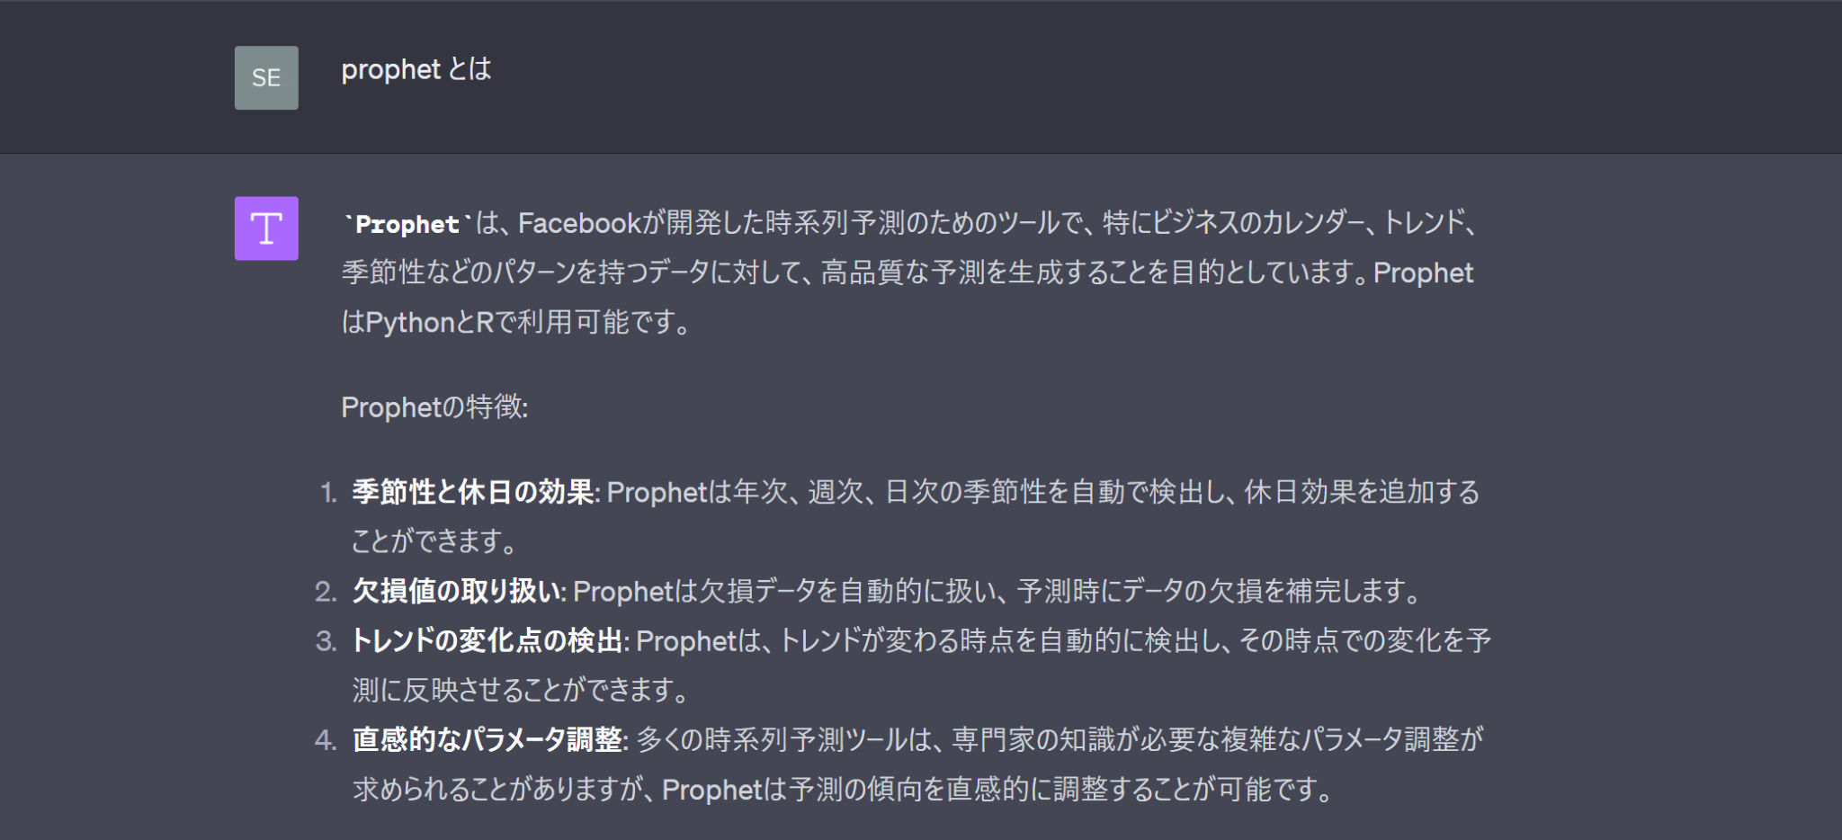
Prophet とは

Slide 5
実装する上で工夫したところ
実装する際のポイントを３つ以内で教えてください。
・実装する上で工夫したところ
マルチセレクトボックスを使って、複数の株価の予測をグラフ化する
plotly ライブラリを使って、カーソルをあわせて予測値がわかる
株価を予測し、バリデーション結果を可視化するのに、現状デプロイ先の環境だと、時間が非常にかかってしまうので、
使用データを削減(df.sample)
キャッシュの利用
プログレスバーで、進捗を可視化
フォルダ構成で、streamlitでのフロント部分と予測、可視化する関数を定義したバックエンド部分に整理した

Slide 6
実装する上で工夫したところ
フォルダ構成
C:.
└─app
│ main.py
│ pyproject.toml
│ README.md
│ requirements.txt
│
└─common
common.py

Slide 7
実装する上でつまずいたところ
・実装する上でつまずいたところ、またはその解決方法
環境構築 使用ライブラリのバージョンの依存関係
pandas-datareader は、pandas のバージョンが1.xxでないといけない
fbprophetが古いライブラリで、このライブラリに会うPythonのバージョン、ライブラリのバージョンを合すのに時間がかかった。その後、prophetライブラリを使用してて良かったことが分かった。
デプロイエラー
streamlit sharing では、デプロイできなかった。Pythonのバージョンがあわない (Python3.8で開発していた。Renderでデプロイできた)

Slide 8
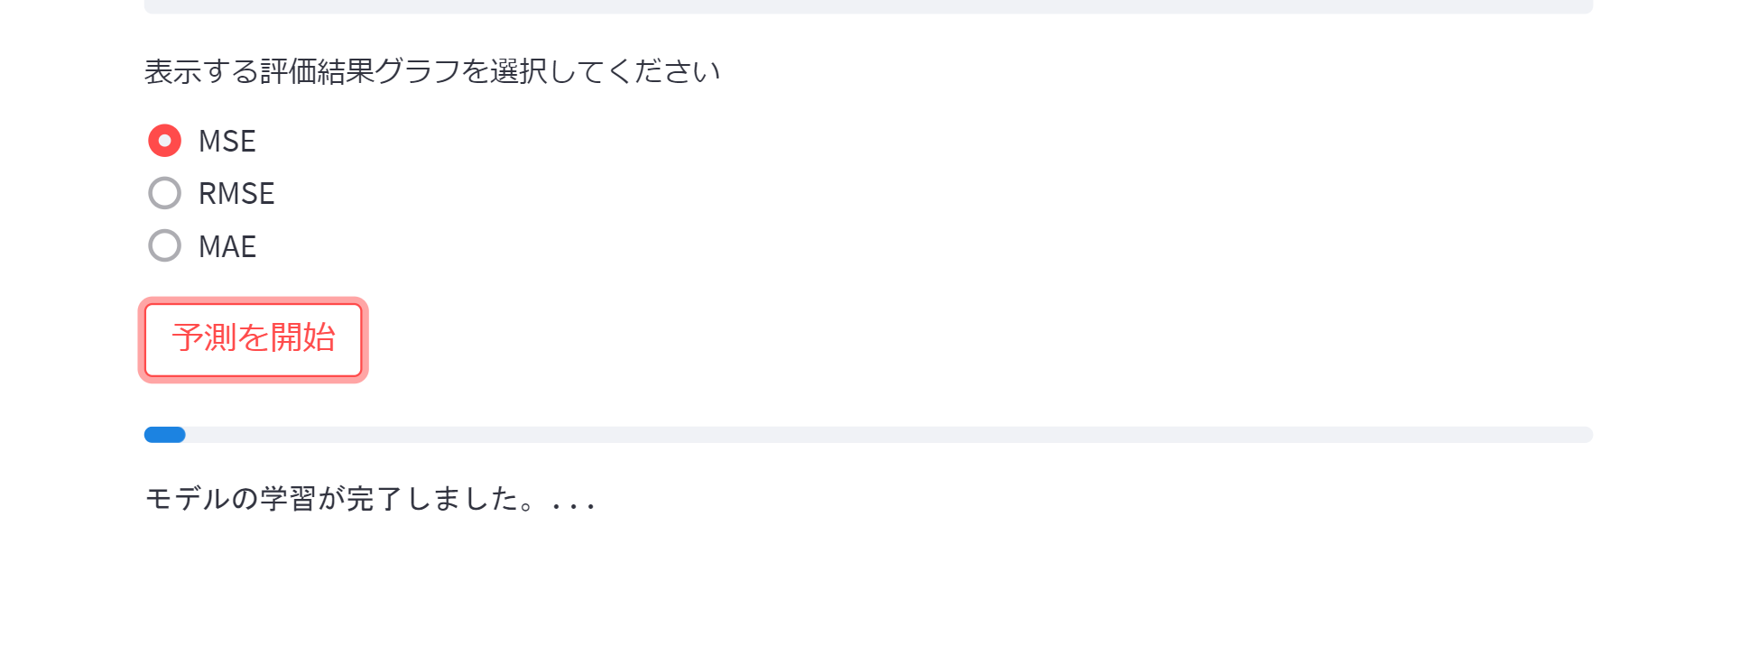
実装する上で特に調査を要したところ
・実装する上で特に調査を要したところ
prophet の株価の予測をする model.predict(future)でロードに
時間が非常にかかることの解消
→df.sampleでデータ量削減、プログレスバーの機能を追加、キャッシュの利用

Slide 9
課題
・prophet の株価の予測をする model.predict(future)で、非常に時間がかかってしまう
・

Slide 10
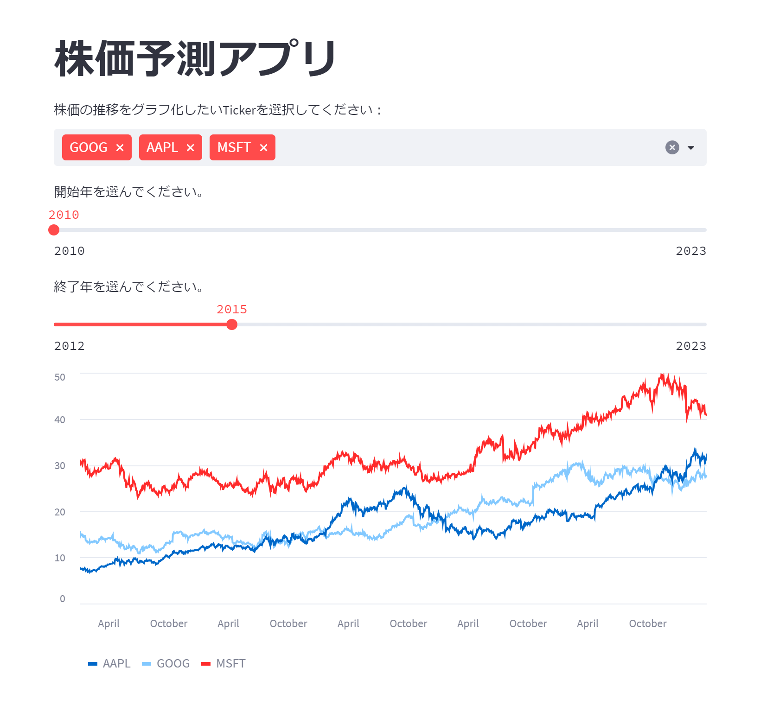
結果
今回のアプリケーションの実装結果の様子を図で添付してください

Slide 11
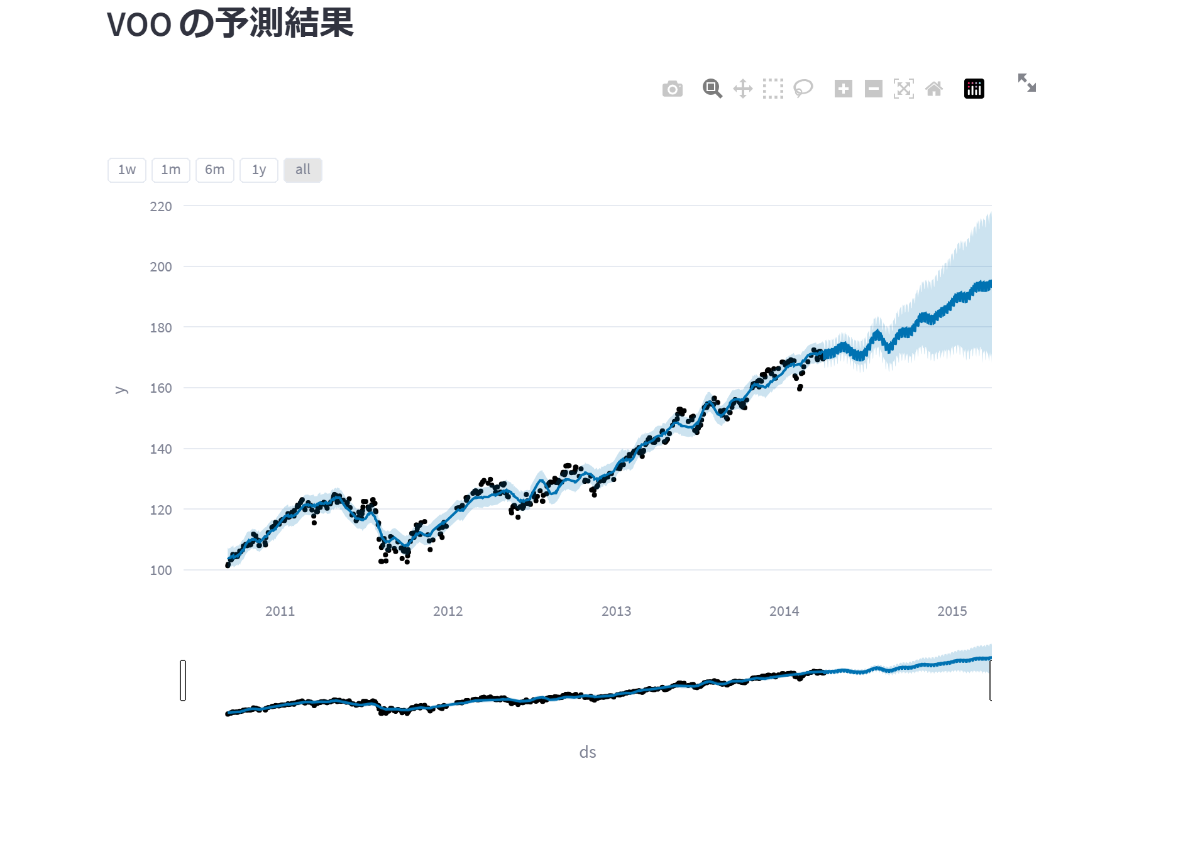
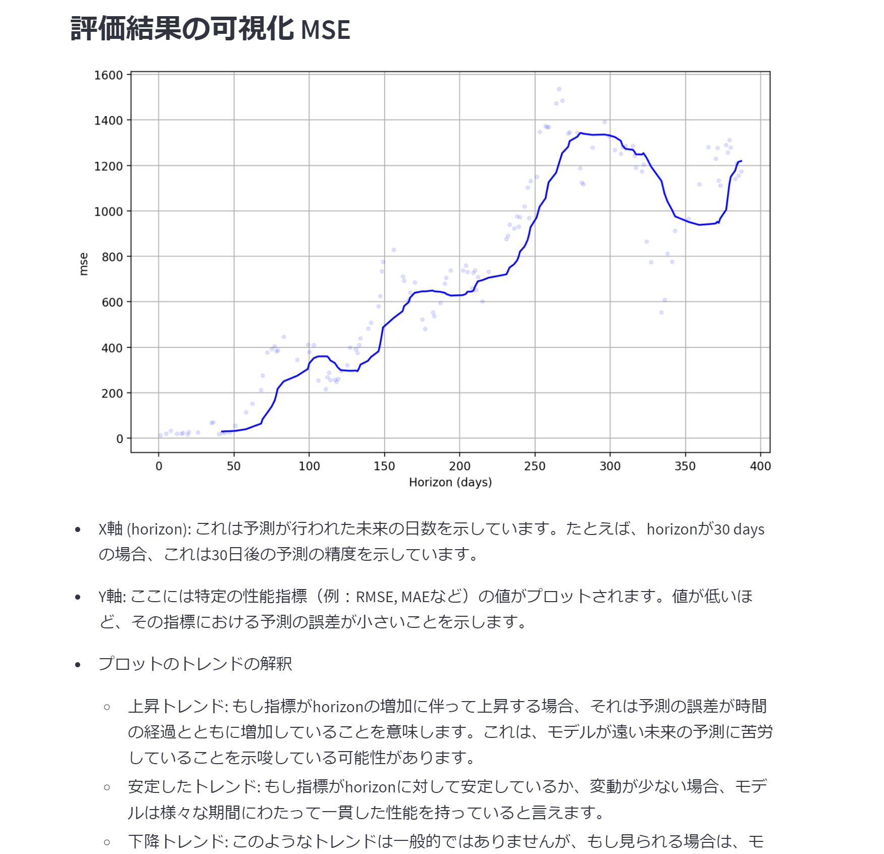
結果
今回のアプリケーションの実装結果の様子を図で添付してください

Slide 12
まとめ・今後の課題
アプリを作成してのまとめと今後の課題について述べてください
・アプリ作成をしての気づき
デプロイするために、今どれくらいの容量をつかっているか把握
Python, ライブラリのバージョン
・性能をよりよくするために追加で調査したいこと
dockerを利用した開発
デプロイする際に、AWS、GCPを利用したい
・時間をもっとかけることができたら実装したいこと
株価を予測して、将来の資産の着地金額
年利5%、毎月の投資金額を入力して、将来の金額
LSTMなど複数のモデルを使って予測する
フォルダ構成を分かりやすくしたい

